Slide 1
Помещения центра «Точка Роста»
Проще всего оснастить лаборатории на базе уже существующих кабинетов:
₁ Физическая лаборатория
кабинет физики
2 и биологическая
кабинет химии/биологии
часто эти предметы изучаются в одном кабинете, но возможен также вариант организации нескольких лабораторий
Химическая
лаборатории
3 лаборатория
Технологическая
кабинет/кабинеты технологии, информатики
₄ Рекреации
на базе уже существующих зон отдыха, библиотеки, актового зала, холла, подходящих частей проходных помещений

Slide 2
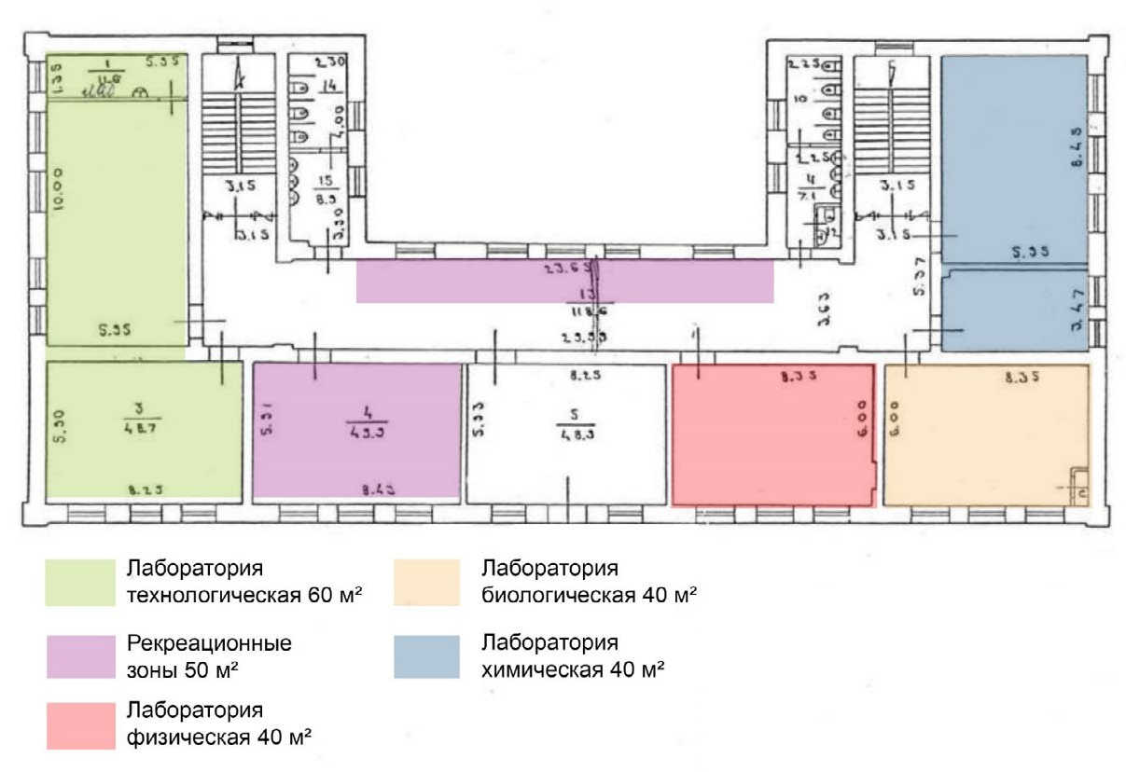
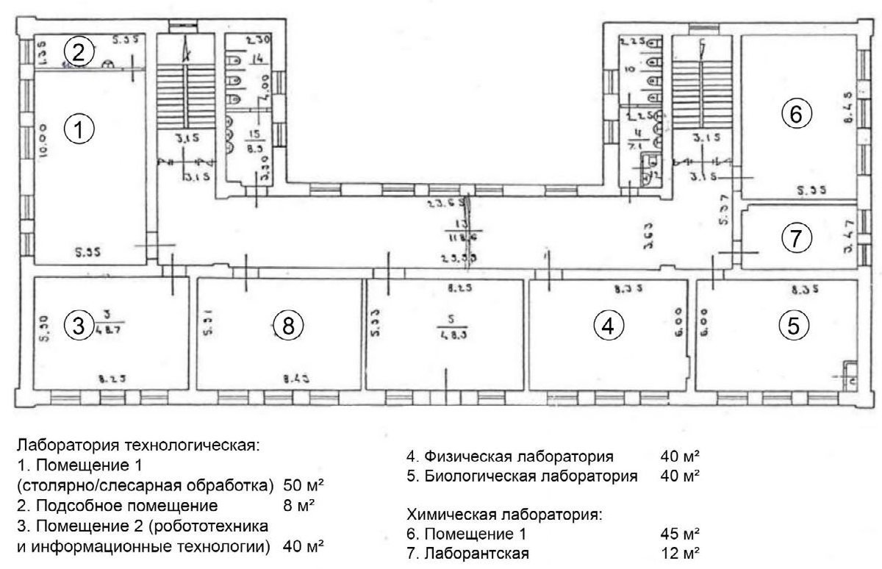
Подготовка проекта зонирования
1
Определите помещения, где будут располагаться лаборатории.
Желательно, чтобы помещения располагались в непосредственной близости друг от друга (например, в смежных классах или на одном этаже). Однако, если наиболее подходящие помещения находятся в разных частях здания, но больше подходят для задач центра «Точка роста» - возможен и такой вариант. В таком случае желательно включить в навигацию школы указатели к каждому из помещений.
2
Определите, где можно разместить рекреации: например, в помещении библиотеки, холле или вестибюле, задействовав холл или широкий коридор. Рекреаций может быть несколько.
3
Составьте проект зонирования: на плане школы выделите цветом и/или с помощью нумерации выбранные помещения, отметьте их направленность и укажите метраж.

Slide 3
Типовая планировка физической лаборатории
Если помещение оснащается на
базе уже имеющегося кабинета физики, используйте существующую лаборантскую
ЛАБОРАНТСКАЯ Мойка
Шкафы
для хранения
Доска
и проекционный экран
Системы
Рабочий стол преподавателя
хранения
для методического материала
Верстаки
Зона для практической работы
Шкафы
для хранения
Рабочие места учеников

Slide 4
Типовая планировка химической и биологической лаборатории
Лабораторные столы для практических работ. Стеллажи для демонстрационного материала
Химическая и биологическая лаборатории могут располагаться в одном помещении. Если помещений предполагается несколько – оформляйте их по одинаковому или максимально схожему проекту.
Лабораторная мойка со стеллажом
для сушки посуды
Ноутбук
ЛАБОРАНТСКАЯ
Микроскоп
Доска
и проекционный
экран
Системы
Шкафы и полки для хранения
хранения
для реактивов, лабораторной посуды, методического материала
Зона для практической работы
Столы для оборудования
Рабочий стол преподавателя (может служить также как демонстрационный)
Вытяжной шкаф
Рабочие места учеников
4

Slide 5
Типовая планировка технологической лаборатории
В зоне практической работы могут быть размещены ноутбуки, оборудование для робототехники, образовательные конструкторы и наборы
Верстаки для точных работ.
В помещениях большего размера можно разместить здесь дополнительные шкафы
для хранения
Шкафы
для хранения
Мойка
3D-принтер
Доска
и проекционный экран
ПК для программирования
Рабочий стол преподавателя
Плазменная панель
Шкаф
для хранения
Зоны для практической работы
Рабочие места учеников
Испытательный стол для роботов
5

Slide 6
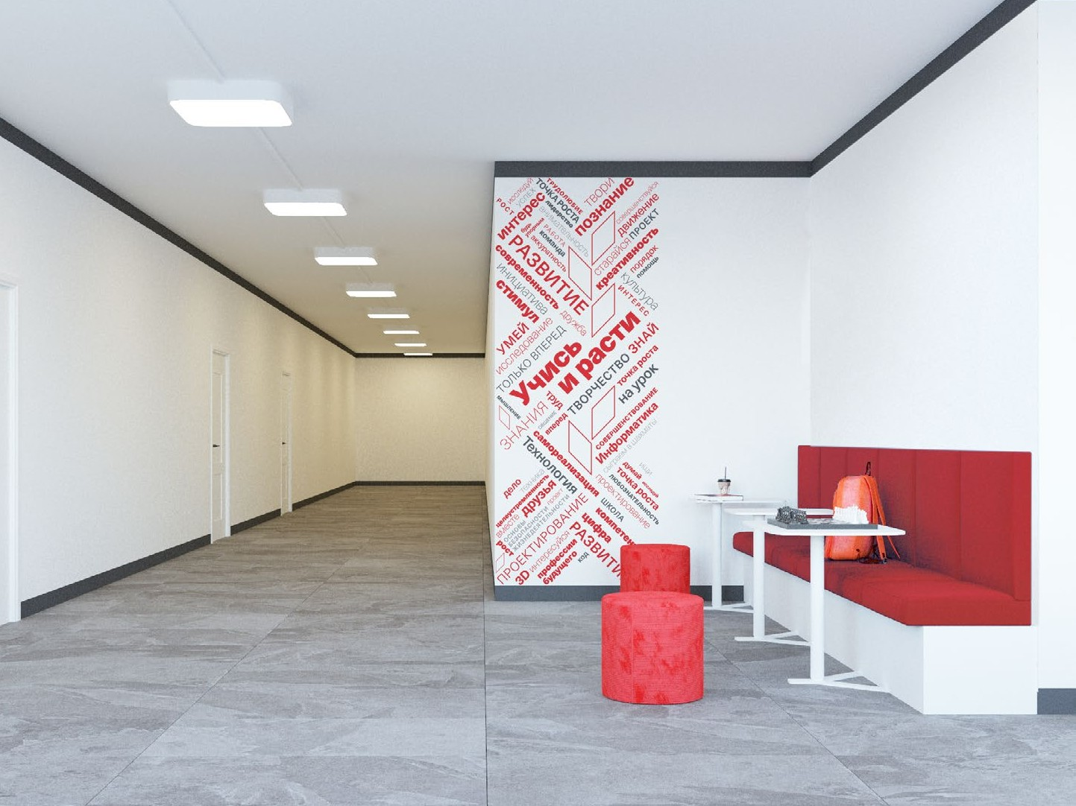
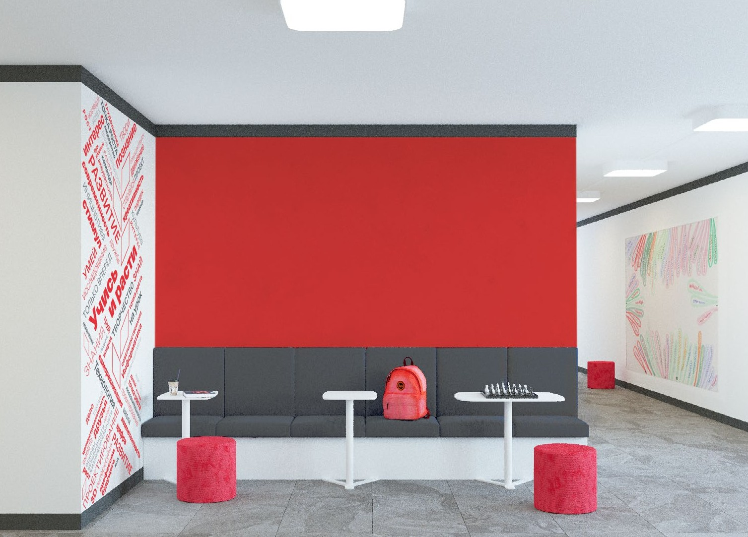
Примеры организации рекреаций
Рекреации для отдыха и совместной работы организуйте на базе библиотеки, актового зала, холла, подходящих частей проходных помещений.
Помещение можно брендировать как полностью, так и частично.
Здесь можно использовать красный цвет более активно: в мягкой мебели, декоре, цвете стен.
Выделите стену или угол помещения покраской контрастным цветом, добавьте фирменную композицию, разместите несколько ярких диванов или пуфов, уголок для игры в шахматы – и помещение сразу станет точкой притяжения для учеников.

Slide 7
ЗОНИРОВАНИЕ И ДИЗАЙН ОБРАЗОВАТЕЛЬНОГО ПРОСТРАНСТВА
на примере ГКОУ "Алексеевский казачий кадетский корпус имени Героя Российской Федерации генерал-полковника Г.Н. Трошева"
11

Slide 8
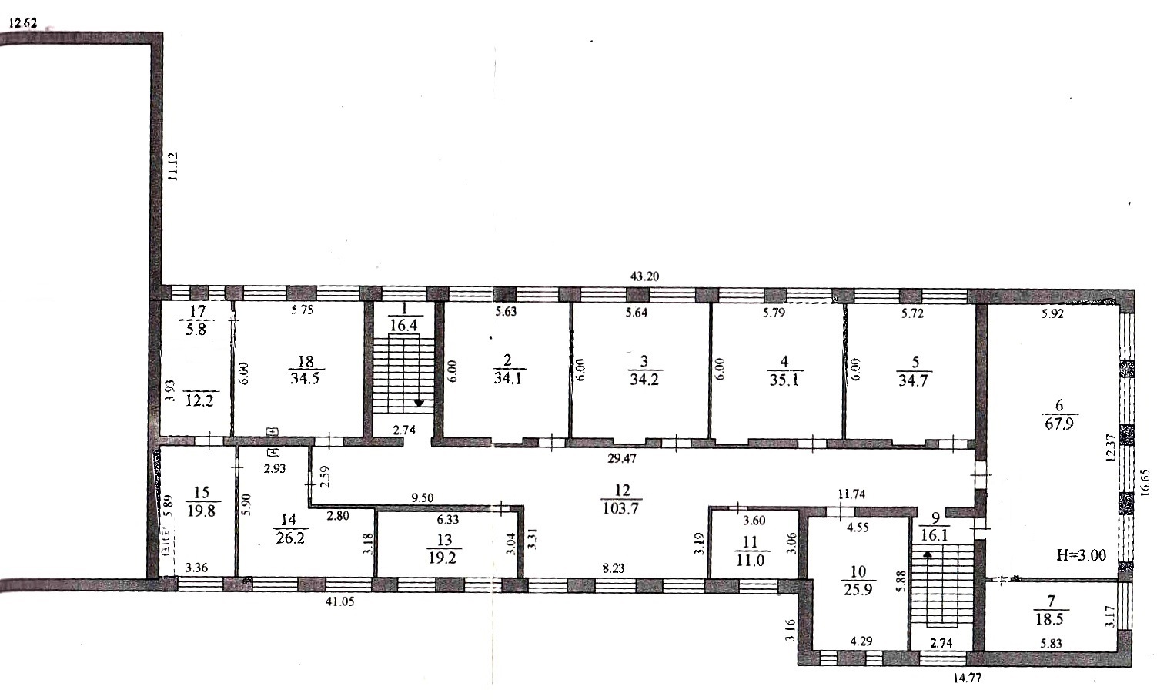
Проект зонирования
план 2 этажа ГКОУ «Алексеевский казачий кадетский корпус имени Героя Российской Федерации генерал-полковника Г.Н. Трошева»
Лаборатории располагаются на 2 этаже здания ГКОУ «Алексеевский казачий кадетский корпус имени Героя Российской Федерации генерал-полковника Г.Н. Трошева» в помещениях кабинетов химия (химическая и биологическая лаборатория) и физика (физическая и технологическая лаборатория ).
Химическая и биологическая лаборатория 40,3 м²
Физическая и технологическая лаборатория 86,4 м²
Рекреационная зона размещена в холле коридора.
Рекреационная зона 26,2 м²
1
3
На плане цветом и с помощью нумерации отмечены помещения, определенные под лаборатории центра «Точка роста», указан метраж.
2
1
4
Химическая и биологическая лаборатория:
1. Помещение 1 34,5 м²
2. Лаборантская 5,8 м²
2
Физическая и технологическая лаборатория:
3. Помещение 1 67,9 м²
4. Лаборантская 18,5 м²

Slide 9
Планировка химической и биологической лаборатории
Информационная табличка со знаком национального проекта «Образование» и гербом Министерства просвещения Российской Федерации
Химическая и биологическая лаборатория располагаются в одном помещении.
Лаборантская расположена за стенкой, в ней размещены стеллажи и шкафы для хранения посуды, реактивов, прочего оборудования.
Лабораторные столы для практических работ
Ноутбук
ЛАБОРАНТСКАЯ
Лабораторная мойка со стеллажом
для сушки посуды
Микроскоп
Доска
Шкафы и полки для хранения
Системы
хранения
для реактивов, лабораторной посуды, методического материала
Фирменный знак центра «Точка роста»
Столы для оборудования
Рабочий стол преподавателя (может служить также как демонстрационный)
Вытяжной шкаф
Рабочие места учеников
Зона для практической работы
9

Slide 10
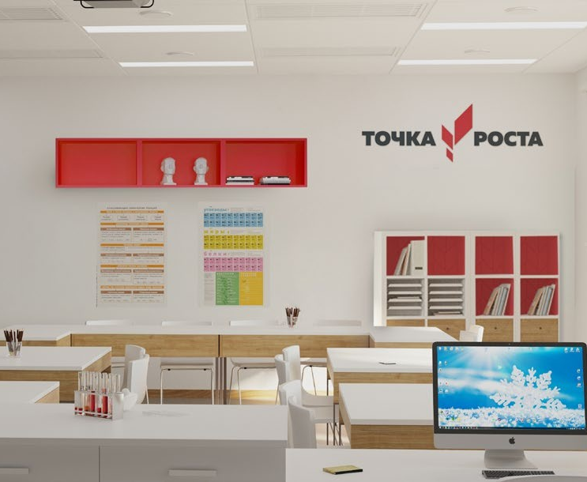
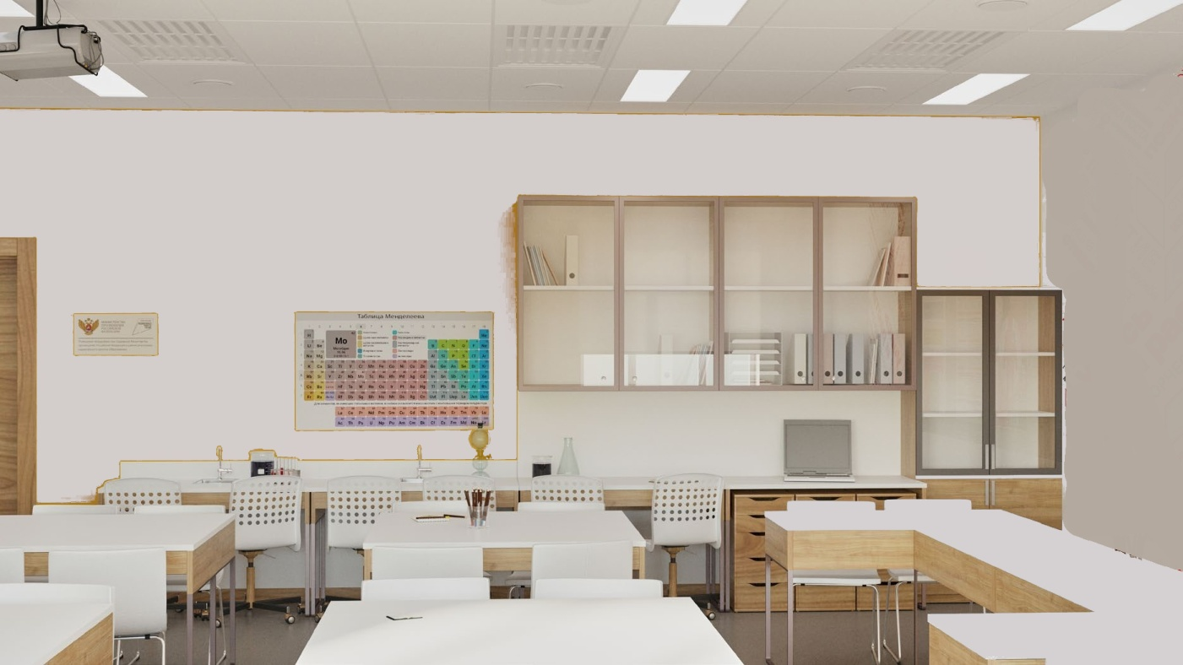
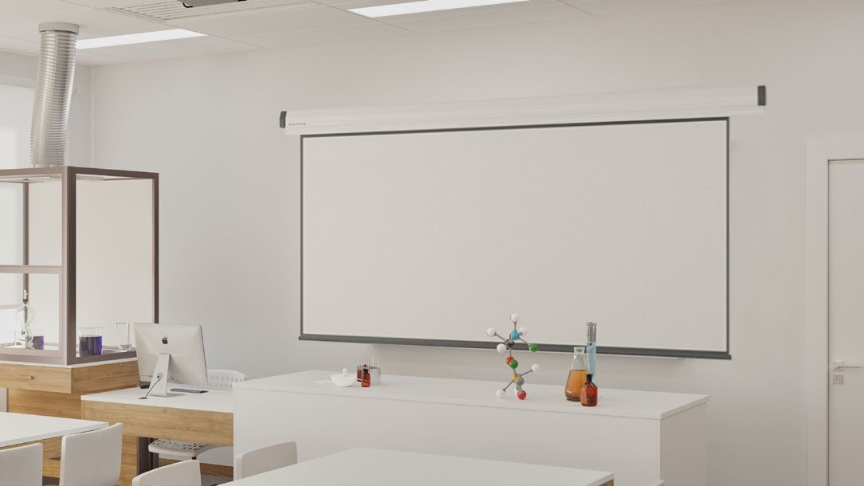
Визуализация химической
и биологической лаборатории
чистый белый
RAL 9010
алый
RAL 2002
серый
шелк
RAL 7044
Цветовая гамма: основной цвет стен и потолка – чистый белый (RAL 9010); цветовой акцент – яркий красный цвет (алый RAL 2002) использован в виде ненавязчивых акцентов мебели и декора, серый цвет (серый шелк RAL 7044) использован в виде акцентов мебели.
Потолок белый гипсокартонный со скрытыми креплениями.
Освещение: светильники квадратные, встроенные в гипсокартонный потолок.
Пол однотонный коммерческий линолеум серого цвета.
Плинтус – МДФ с прямоугольным профилем.
На окнах жалюзи рулонные белого цвета.
Мебель: учебные столы двухместные (12 шт., цвет - дуб беленый ), стулья ученические (24 шт., цвет - дуб беленый). Столы лабораторные (4 шт., цвет –серый щелк). У стены в конце лаборатории шкафы и полки (цвет – дуб беленый с акцентами ярко красного цвета). Рабочий стол преподавателя удлиненный (1 шт., цвет - дуб беленый), кресло офисное для преподавателя (1 шт., цвет – ярко красный). Доска магнитно-меловая. Стеллажи и шкафы для хранения посуды, реактивов, прочего оборудования для лаборантской (цвет дуб беленый с акцентами ярко красного цвета).
10

Slide 11
Планировка физической и технологической лаборатории
Информационная табличка со знаком национального проекта «Образование» и гербом Министерства просвещения Российской Федерации
Физическая и технологическая лаборатория располагаются в одном помещении.
Лаборантская расположена за стенкой, в ней размещены стеллажи и шкафы для хранения оборудования.
ЛАБОРАНТСКАЯ Мойка
Шкафы
для хранения
Столы для практических работ
Доска
Рабочий стол преподавателя
Системы
хранениядля методического материала
Зона для практической работы
Интерактивный комплекс
Фирменный знак центра «Точка роста»
Рабочие места учеников
Испытательный
стол для роботов

Slide 12
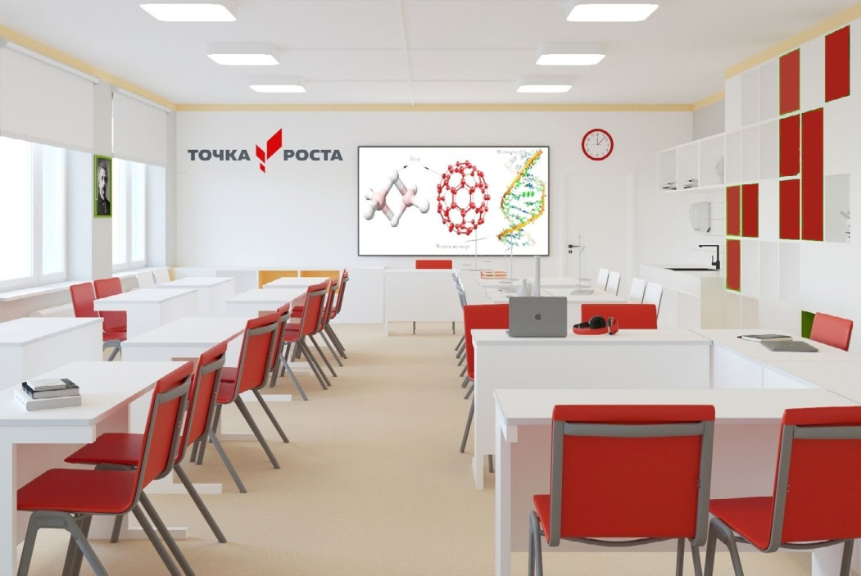
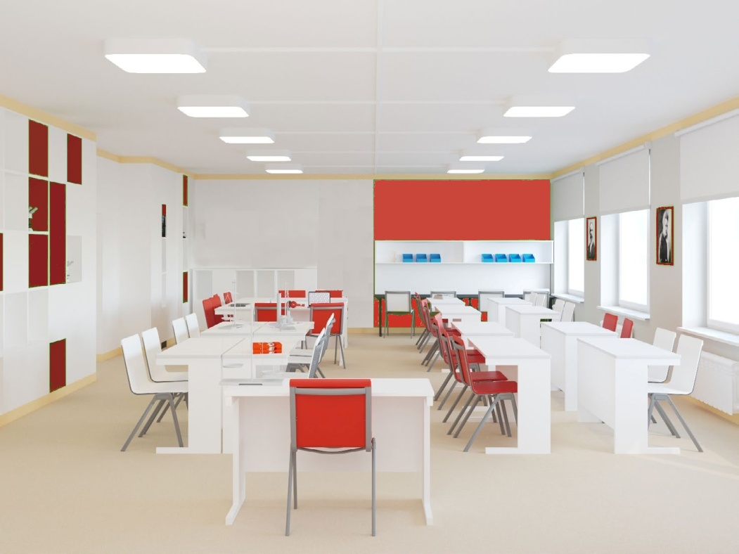
Визуализация физической и технологической лаборатории
RAL 2002
чистый белый
RAL 9010
кремово- белый RAL 9001
алый
RAL 2002
серый
шелк
RAL 7044
Цветовая гамма: основной цвет потолка – чистый белый (RAL 9010), основной цвет стен – кремово-белый (RAL 9001); цветовой акцент – яркий красный цвет (алый RAL 2002) использован в виде акцентов мебели и декора стены в зоне практической работы, серый цвет (серый шелк RAL 7044) использован в виде акцентов мебели.
Потолок белый гипсокартонный со скрытыми креплениями.
Освещение: светильники квадратные, встроенные в гипсокартонный потолок.
Пол однотонный коммерческий линолеум кремового цвета.
Плинтус – МДФ с прямоугольным профилем.
На окнах жалюзи рулонные белого цвета.
Мебель: учебные столы двухместные (15 шт., цвет - дуб беленый), стулья ученические (30 шт., цвет – яркий красный с серым шелком). Испытательный стол для роботов (1 шт., цвет – яркий красный), столы для практических работ (2 шт., цвет – серый шелк). Рабочий стол преподавателя удлиненный (1 шт., цвет - дуб беленый), кресло офисное для преподавателя (1 шт., цвет – яркий красный). Доска магнитно-меловая, интерактивный комплекс. Вдоль стены полки и 4 шкафа (цвет дуб беленый с акцентами алого цвета). В лаборантской - стол, стеллажи и шкафы для хранения методического материала (цвет – дуб беленый с акцентами алого цвета).

